Slide 1






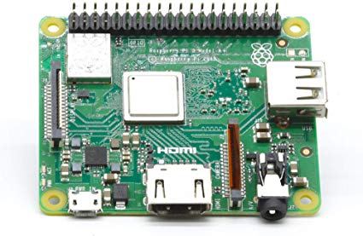
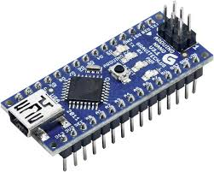

Page 1/10
Système Escape Game 13ème Porte
Cadeau Thomas Breny Corentin Minos Constantin Pinneau Joshua

Slide 2
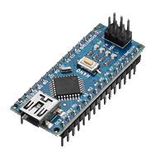
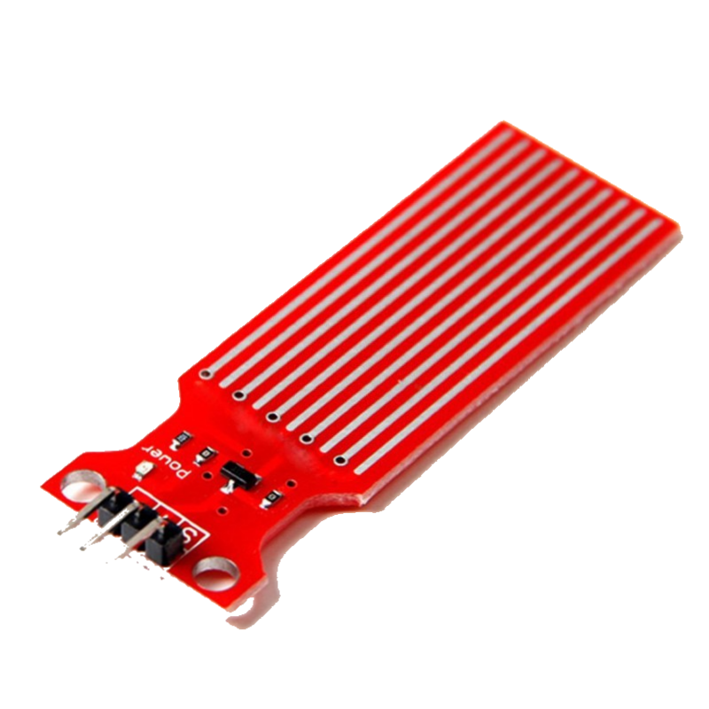
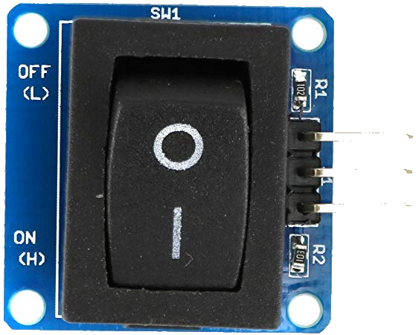
Page 2/10
Sommaire
Présentation du projet Escape Game 13e porte.
Mes Tâches :
- Développement sur Arduino.
- Développement de l’application sur Raspberry.
- Développement de l’application Web de supervision.

Slide 3
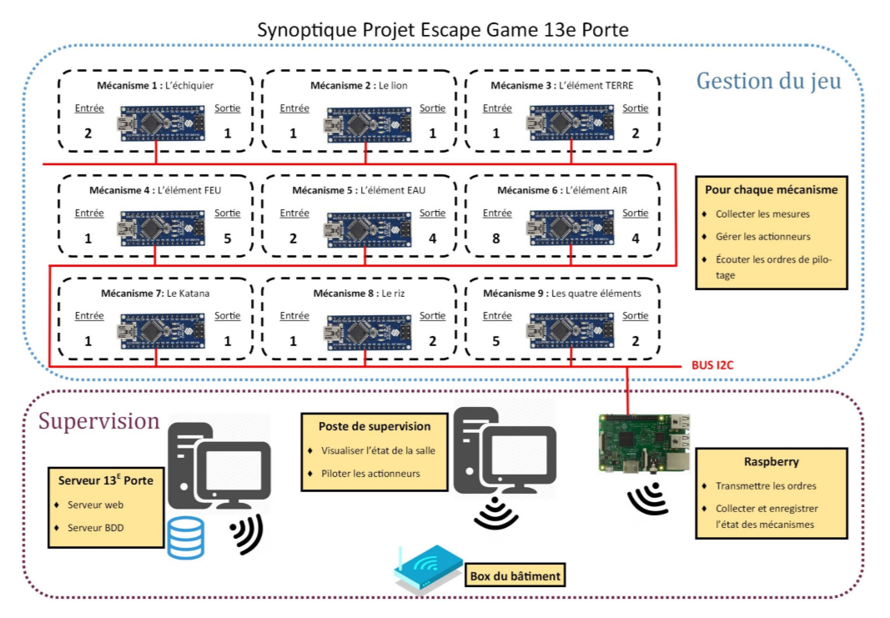
Présentation du Projet
Page 3/10
Joshua
Corentin
Constantin
Thomas
Application Web sur l’affichage de l’état de la salle
Application Web de pilotage des actionneurs

Slide 4
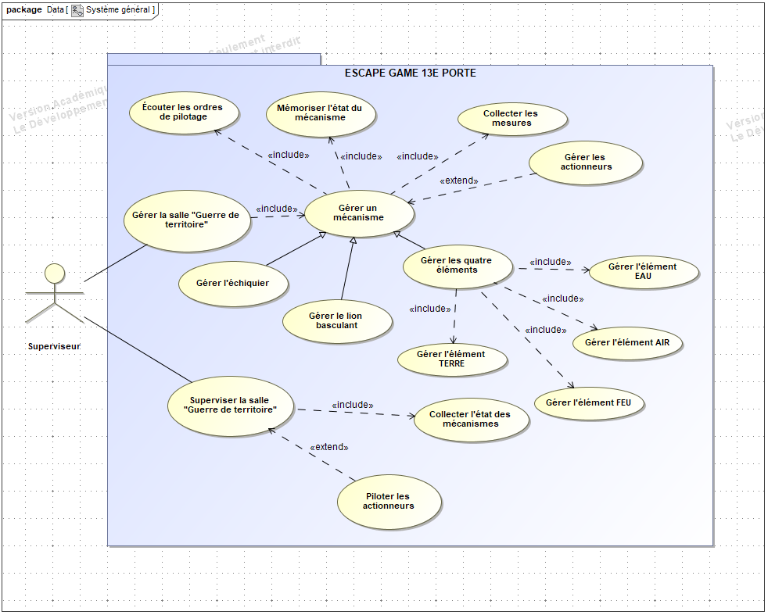
Digramme des Cas d’utilisations
Page 4/10

Slide 5
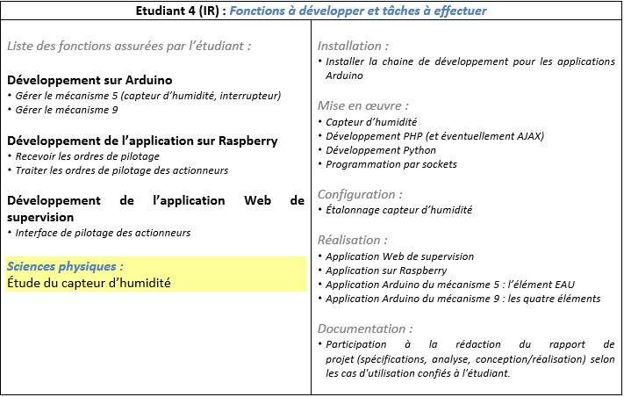
Mes Tâches
Page 5/10

Slide 6
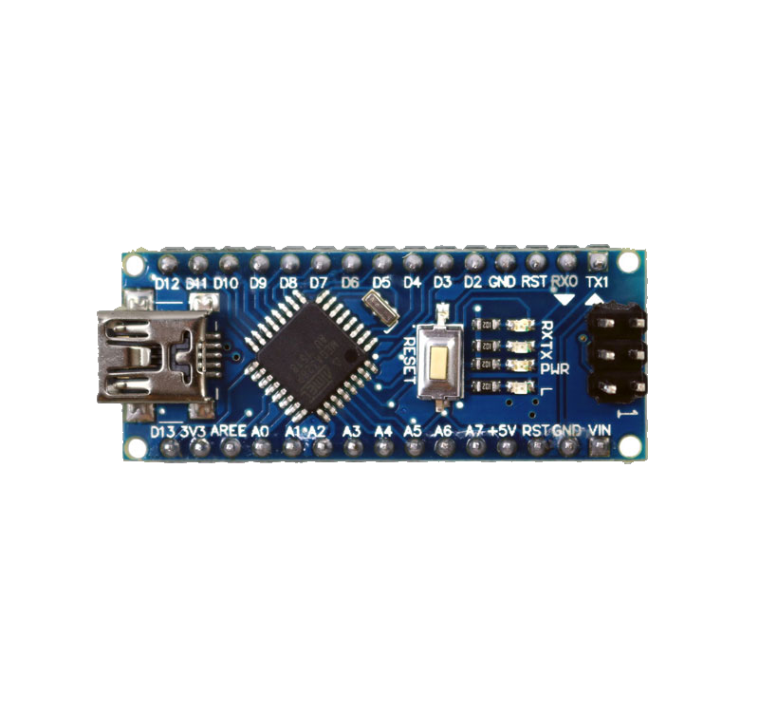
Mécanisme 5 : L’élément EAU
Page 6/10
Entrée
Sorties
S_Frigo
Rôle : Activer/désactiver une gâche électrique via un relais.
Condition : Si E1 est à 1 alors activer la sortie, sinon, désactiver la sortie.
S_Fontaine
Rôle : Activer/désactiver une le moteur d’une fontaine (220 Volt) via un relais.
Condition : Si E1 est à 1 alors activer la sortie, sinon, désactiver la sortie.
S_EAU
Rôle : Entrée de la gestion des quatre éléments.
Capteur d’humidité : BDT 250
Signal : Numérique

Slide 7
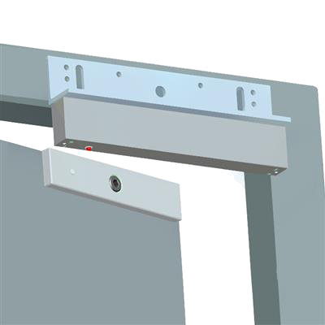
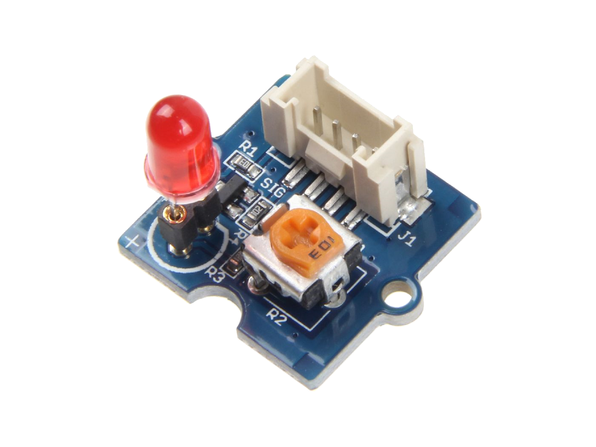
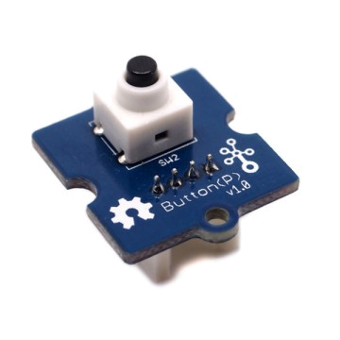
Mécanisme 9 : Les quatre éléments
Page 7/10
Entrée
Sorties
S_PorteFinal
Rôle : Activer/désactiver une électro aimant via un relais (sortie finale).
Condition : Si les 4 entrées sont à 1 lorsque le joueur appuis sur le bouton poussoir alors activer la sortie, sinon, désactiver la sortie.
S_Led
Rôle : Activer/désactiver une LED rouge via une résistance (sortie finale).
Condition : Si les 4 entrées sont à 1 lorsque le joueur appuis sur le bouton poussoir alors activer LED Rouge.
Voltage : 0-5V
Bouton poussoir
Type de capteur : Bouton poussoir
Référence : A-000000-01319
Signal : Numérique
E_TERRE
Signal : Numérique
E_FEU
Signal : Numérique
E_EAU
Signal : Numérique
E_AIR
Signal : Numérique

Slide 8
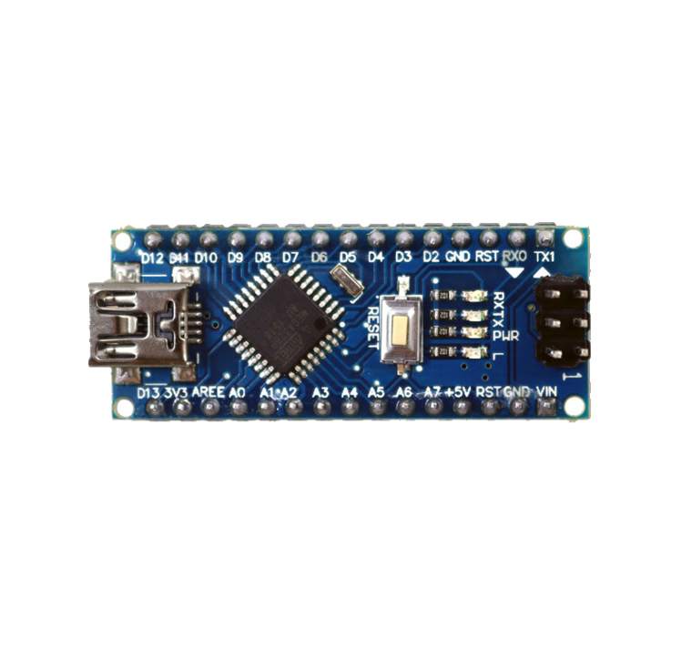
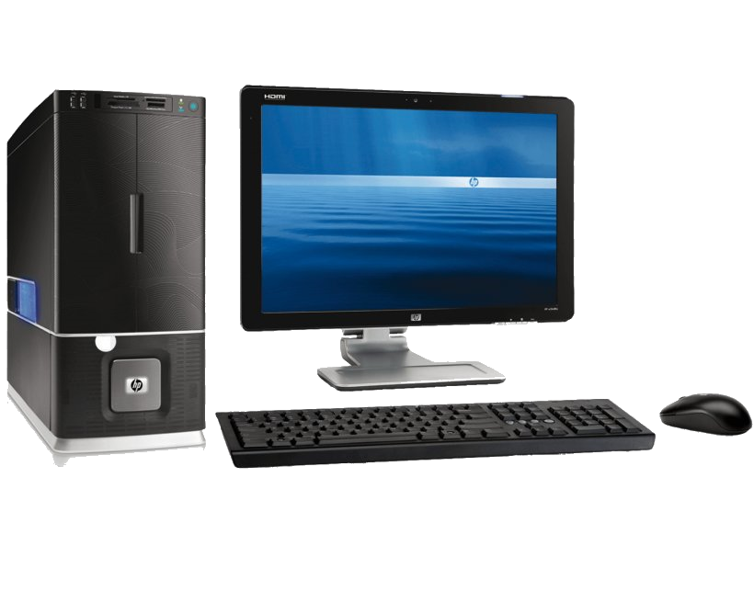
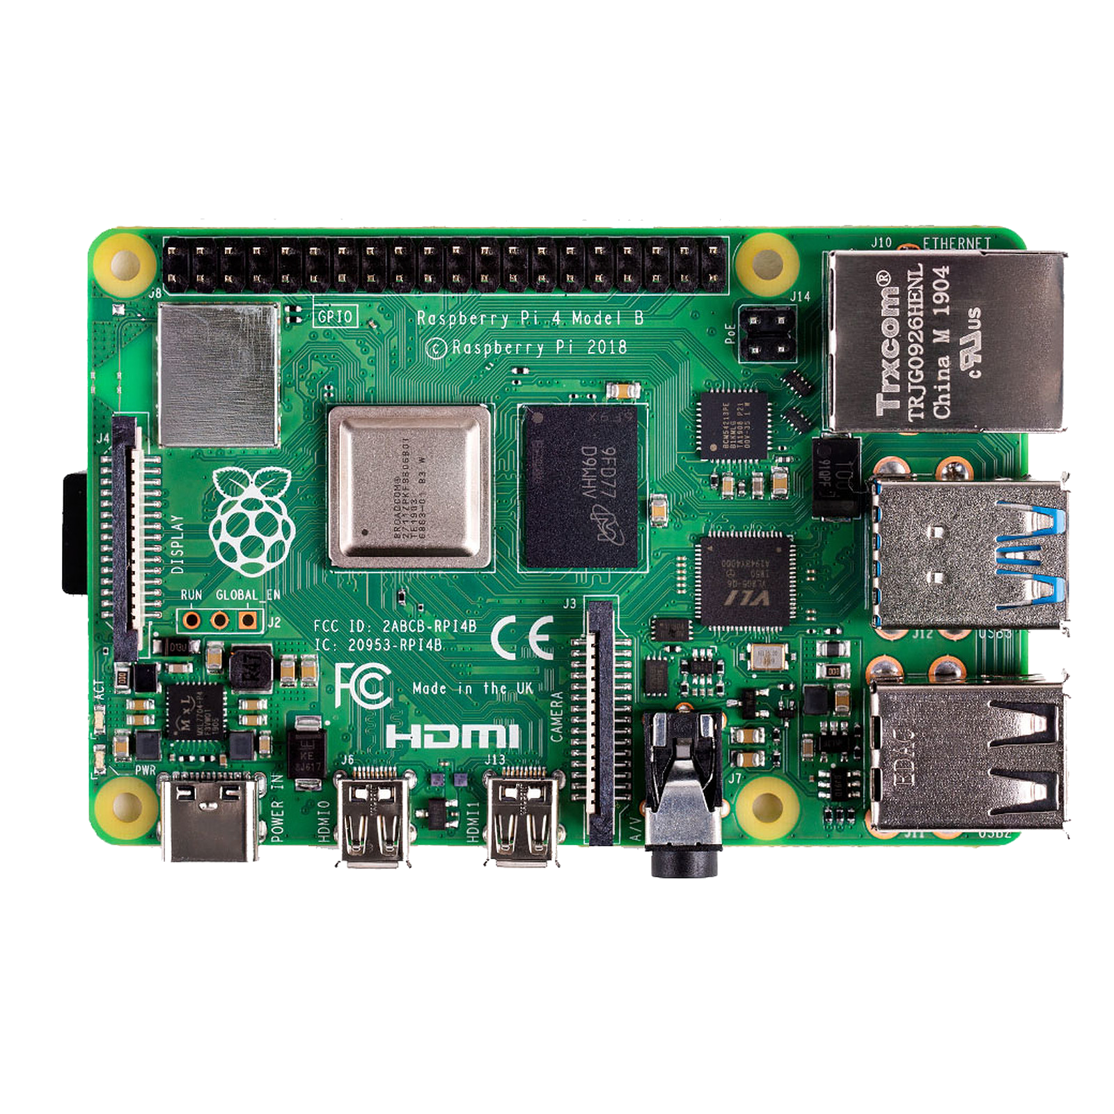
Développement avec la Raspberry
Page 8/10
Gestion du Jeu
Relation entre les Tâches :
- BUS I2C (Constantin)
- Page Web (Joshua)
Bus I2C
Socket
PC de Supervision
(Serveur WEB)
Raspberry

Slide 9
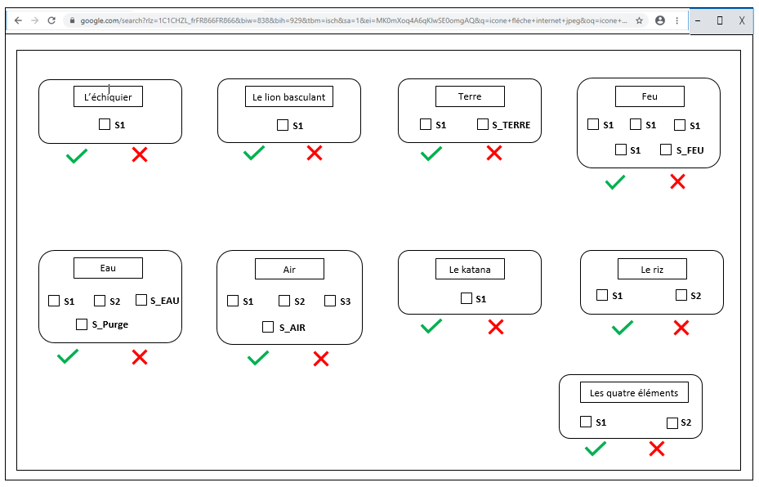



Schéma Interface WEB
Page 9/10
Langages :

Slide 10
Diagramme séquence : EAU
Page 9/10

Slide 11

Page 10/10
Merci de votre écoute.
Avez-vous des questions ?

